Slide 2
Studentprov våren 2025 5.11.2024
Studiehandledare Gabriella ”Bella” Husell

Slide 3
VARFÖR skriva i Åk 2?
Jag har avlagt alla studieavsnitt i läroämnet redan
Jag vill skriva flera realprov som skrivs samma dag
Jag vill ha maximal spridning på mina prov
Jag vill ha flera möjligheter att skriva om

Slide 4
Vad kan jag skriva I ÅK 2?
Du får skriva ett ämne då du avlagt de obligatoriska kurserna.
Du kommer att ha läst alla de 3 Geografikurserna som är de obligatoriska inför studentexamen.
Annat språk som extra, t ex finska (eller om du vill byta finska mot ma, sh, ge, eng)

Slide 5
Se Studnet - Studentexamen!
Studentprov:
Svenska och främmande språk
Ämne | Nationella obligatoriska studieavsnitt | Nationella valfria studieavsnitt | Lokala studieavsnitt
Svenska | SV1-SV8 | SV9, SV10, SV11 | SV12, SV13, SV14, SV15
Engelska | ENG1-ENG6 | ENG7, ENG8 | ENG9, ENG10, ENG11
Finska A
Finska B1
Prepkurser med fet stil.

Slide 6
Studentprov:
Matematik
Ämne | Nationella obligatoriska studieavsnitt | Nationella valfria studieavsnitt | Lokala studieavsnitt
Matte kort | MK1-MK7 | MK8, MK9 | MK10
Matte lång | ML1-ML9 | ML10, ML11, ML12 | ML13, ML14

Slide 7
Studentprov:
Realämnen
DAG 1 | Obligatoriska nationella studieavsnitt | Valfria nationella studieavsnitt
Biologi | BI1, Bi2, BI3 | BI4, BI5, BI6
Filosofi | FIL1, FIL02 | FIL3, FIL4
Fysik | FY1, FY2 | FY3, FY4, FY5, FY6, FY7, FY8
Historia | HI1, HI2, HI3 | HI4, HI5, HI6
Psykologi | PSY1 | PSY2, PSY3, PSY4, PSY5
DAG 2 | Obligatoriska nationella studieavsnitt | Valfria nationella studieavsnitt
Religion | REL1, REL2 | REL3, REL4, REL5, REL6
Livsåskådning | LIV1, LIV2 | LIV3, LIV4, LIV5, LIV6
Geografi | GE1 | GE2, GE3,GE4
Samhällslära | SK1, SK2, SK3 | SK4
Kemi | KE1, KE2 | KE3,KE4,KE5,KE6
Hälsokunskap | HÄ1 | HÄ2, HÄ3

Slide 8
Max 3 skrivtillfällen
Dina studentexamensprov måste avläggas inom tre på varandra följande tillfällen:
Åk 2 Vår 2025
Åk 3 Höst 2025 Vår 2026
Åk 4 Höst 2026 Vår 2027

Slide 9
OBS! 4-års studier?
Fler möjligheter att sprida ut dina prov:
Åk 2 Vår 2025
Åk 3 Höst 2025 Vår 2026
Åk 4 Höst 2026 Vår 2027

Slide 10
studentexamen
5 obligatoriska prov:
Modersmål
+ 4 prov till ur minst 3 av följande kategorier:
Främmande språk ENG/FR/SP/TY
Finska (andra inhemska) FIA/FIF
Matematik (lång/kort) ML/MK
Ämnesrealprov: BI, FIL, FY, GE, HI, HÄ, KE, LIV, REL, PSY, SK
Ett av proven måste vara på LÅNG NIVÅ.
Du kan skriva FLER PROV om du vill.
- Du kan t ex välja att skriva samma ämne på olika nivå, t ex. lång och kort matematik (men bara ett av dem ingår i så fall i dina fem prov)

Slide 11
Studentexamen
ENG
MK
GEO
SK

Slide 12
Studentexamen
FI
ENG
HÄ
GEO

Slide 13
Studentexamen
ENG
MK
SK
HÄ
GEO

Slide 14
studentexamen
Ämnesrealproven är uppdelade på två provdagar:
Dag 1: biologi, filosofi, fysik, historia, psykologi
Dag 2: geografi, hälsokunskap, kemi, livsåskådning, religion, samhällslära
Du kan bara skriva ett ämne per provdag

Slide 15
OM DU VILL SKRIVA FLER ÄN 5 PROV:
Extra prov:
den provkategori som blivit ”över”
korta språk (fr, ty, sp)
övriga realämnesprov – så många du vill och hinner (max 6)

Slide 16
Kan jag förlora på att skriva fler prov?
NEJ!
Fler prov kan bara vara av godo
Olika prov kan ge olika poäng vid ansökan till högskoleutbildningar på fastlandet.
Det kan också finnas tröskelkriterier att du måste ha skrivit ett visst resultat i ett visst prov...

Slide 17
studentprovsvitsorden
Laudatur L 5%
Eximia cum laude approbatur E 15%
Magna cum laude approbatur M 20%
Cum laude approbatur C 20%
Lubentur approbatur B 20%
Approbatur A 15%
Improbatur I 5%

Slide 18
Kan jag förlora på att skriva fler prov?
Ett underkänt studentprov kan ersättas av ett annat prov så länge du uppfyller examenskravet om minst 5 prov ur minst 4 provkategorier.
realprov – annat realprov
realprov – främmande språk, eller tvärtom
Det är alltid de fem bästa proven som räknas in i din examen.

Slide 19
Hur kompenseras ETT underkänt prov?
Varje vitsord är värt ett visst antal poäng:
Laudatur L 7p
Eximia cum laude approbatur E 6p
Magna cum laude approbatur M 5p
Cum laude approbatur C 4p
Lubentur approbatur B 3p
Approbatur A 2p
Improbatur I 0p

Slide 20
Hur kompenseras ETT underkänt prov som krävs för examen?
Om du uppnår minst 10 p i dina övriga fyra prov som krävs för examen = STUDENT
Laudatur L 7p
Eximia cum laude approbatur E 6p
Magna cum laude approbatur M 5p
Cum laude approbatur C 4p
Lubentur approbatur B 3p
Approbatur A 2p
Improbatur I 0p

Slide 21
Hur kompenseras ETT underkänt prov?
Exempel: Du får I i samhällskunskap, men i övrigt:
Modersmål vitsord B ger 3 poäng
Engelska vitsord A ger 2 poäng
Matematik vitsord B ger 3 poäng
Geografi vitsord A ger 2 poäng
Totalt: 10 poäng
Kompensation OK. Du blir student!

Slide 22
Kan jag skriva OM proveN?
JA!
Ett godkänt prov kan skrivas om hur många gånger som helst.
Det är alltid det bästa resultatet som räknas.
Ett underkänt prov kan skrivas om tre gånger vid de närmaste tre skrivtillfällena för att räknas in i din examen. Annars måste examen börjas om på nytt.

Slide 23
Kostar det att skriva prov?
NEJ och JA
5 avgiftsfria prov
För fler prov eller omskrivning av godkänt prov: ca 38€ per prov
Räkningen skickas hem efter jullovet.

Slide 25
ATT tänka på
Hur ser min period 4 ut?
Hinner jag med ett (eller flera) studentprov?
Kolla Arbetskalendern och jämför med ditt schema
→ Hur många kurser har jag?
→ Hur ser provperioden ut?
→ När skrivs mitt studentprov?

Slide 26
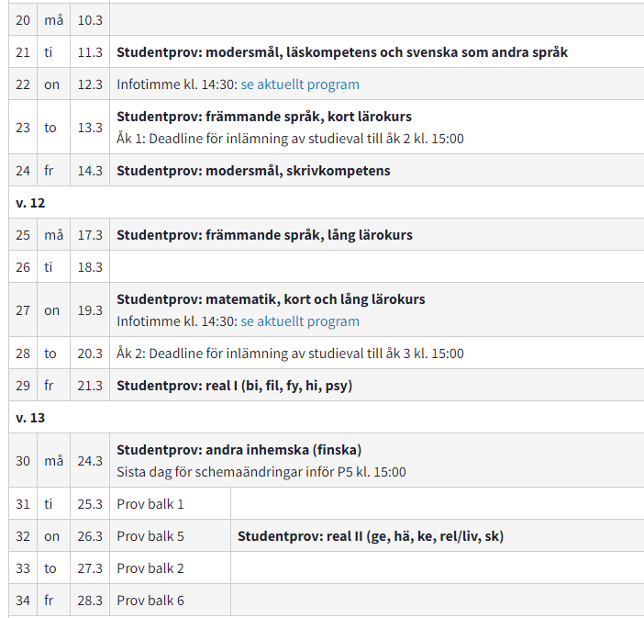
Se arbets-kalendern i period 4
P4. HUTH-period: H23EL, H2FR, H23IT, H24KOCK Yrkesämnesperiod: H23BYGG, H23FTT, H23MERK, H23VVS
GE 26.3.2025

Slide 27
Studieblock: H23Bygg, H23FTT, H23Merk, H23Sserv: P3 Block C2 slutar 3.2/ Block D2 slutar 30.5 H23EL, H23FR, H23IT, H23Kock, H23Mpt: P4 Block D1, slutar 2.4.
Åk 1 |  |  |  | Åk 2 |  |  |  | Åk 3
Block A | sp | Block B | sp | Block C slutar 3.2 | sp | Block D slutar 2.4 | sp | Block E | sp
SV1 | 2 | SV4 | 2 | SV5 | 2 | SV8 | 2 | SV10 | 2
SV2 | 1 | ENG3 | 2 | SV6 | 1 | ENG5 | 2 | ENG10 | 2
SV3 | 1 | MK2 | 2 | SV7 | 1 | ENG6 | 2 | MK8 | 2
ENG1 | 1 | MK3 | 2 | ENG4 | 2 | MK5 | 2 | MK10 | 2
ENG2 | 3 | GEO2 | 2 | MK4 | 2 | MK6 | 1 | FY1/KE1 | 2
MK1 | 2 | SK1 | 2 | GE3 | 2 | MK7 | 1 | SK3 | 2
GEO1 | 2 |  |  | SK2 | 2 | SK4 | 2
Totalt: | 12 | Totalt: | 12 | Totalt: | 12 | Totalt: | 12 | Totalt: | 12
11.3: Modersmål, läskompetens
13.3 Främmande språk, Engelska lång
14.3: Modersmål, skrivkompetens
19.3: Matematik, kort 26.3: Realämnen, bl.a. samhällslära, geografi,
P4. HUTH-period: H23EL, H2FR, H23IT, H24KOCK Yrkesämnesperiod: H23BYGG, H23FTT, H23MERK, H23VVS

Slide 28
anmälan...
Anmälan görs i Wilma - Blanketter
Fyll i blanketten.
Spara.
Skriv ut (fliken Utskrifter).
Skriv under.
Lämna in till din studiehandledare.
Anmälan innehåller två delar
Anmälan till studentprov våren 2025 – bindande!
Planering av hela din examen – inte bindande!

Slide 29
Anmälan…
Lämna in anmälan till din studiehandledare senast onsdag 20.11 kl. 15:00.
Höstens resultat kommer 14.11 så sannolikt rusning av treor efter det…
Så här gör du anmälan

Slide 30
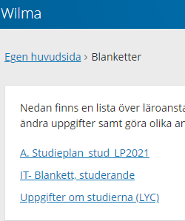
VILKEN DATOR ANVÄNDER DU?
Viktigt att skolan har rätt information!
Mac: t ex. MacBook Air 2016
PC: t ex. Dell Latitude 5580, 2020
Lånedator
Om du byter dator:
Ändra uppgifterna i Wilma/Blanketter/Uppgifter om studierna senast fredag 28.2!
Kontakta Cia om du har funderingar kring din dator!

Slide 31
Obligatoriskt infotillfälle nr 2!
Genomgång av hur det praktiskt går till vid studentprovsskrivandet onsdag 5.3.2025 kl. 14.15
För mer information om innehållet i proven:
Kontakta din lärare!
Kolla gamla prov på Abimix: https://svenska.yle.fi/abimix

Slide 32
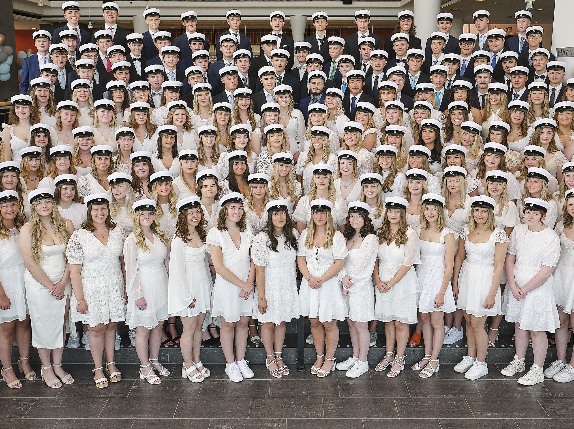
Lycka till!

